Slide 1
Технология переработки нефти
Лекция № 3
Термический крекинг и висбрекинг
Лектор – к.т.н., доцент ОХИ ИШПР Юрьев Е.М.

Slide 2
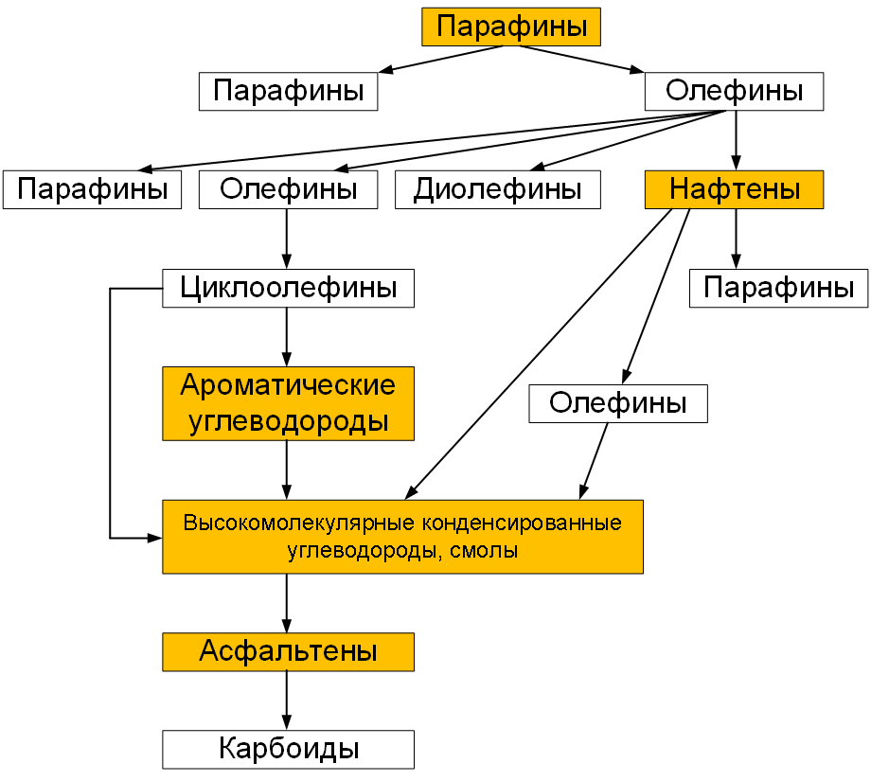
Схема превращений процесса термического крекинга

Slide 3
Термический крекинг
Варианты ТК
Для производства компонента автомобильного бензина (устаревший);
Для снижения вязкости топочного мазута: сегодня, висбрекинг;
Термоподготовка фракций для получения сырья для других вторичных процессов:
  для установок коксования (дистиллятный крекинг-остаток);
  для получения технического углерода (термогазойль крекинга);
Способы ведения процесса
(базовый) в жидкой фазе при температуре 480–540 °С и давлении 2–7 МПа (больше образуется бензинов);
(гораздо реже) в паровой фазе при температуре 550–600 °С и давлении 0,2–0,5 МПа (больше образуется газообразных).

Slide 4
Термический крекинг дистиллятного сырья (ТКДС)
Сырье:
  ТНО;
  ароматизированные высококипящие дистилляты,
  тяжелые газойли каталитического крекинга,
  тяжелая смола пиролиза,
  экстракты селективной очистки масел.
Продукты:
Фракция | Характеристика
газ | в основном, метан и этан, 25-30 % олефинов
бензиновая фракция (н.к.-200 °С) | много непредельных и ароматики, ОЧ 60-65 (до 80, если сырье – смола пиролиза), до 100 г I₂ на 100 г →→→ на компаундирование
термогазойль (200-480 °C) | 40-50 г I₂ на 100 г
дистиллятный крекинг-остаток | на рециркуляцию (пр-во бензинов) или на производство кокса, много САВ, некоторое количество карбоидов

Slide 5
Кокс или пироуглерод?
Нефтяной кокс (в т.ч. кокс на катализаторах) | Пироуглерод | Сажа
Твердое вещество с высоким содержанием углерода, нерастворимое в бензоле, образуется в результате жидкофазных термических процессов. Состоит из: карбенов (растворимы в бензоле, нерастворимы в CS₂) карбоидов (нерастворимы в бензоле и CS₂). Соотношение С/Н = 2-4 (для низкотемпературного кокса – 1,1-1,25). Плотность – 1,4-1,5 г/см³. масла ↔ смолы → асфальтены → карбены → карбоиды → кокс | Твердый продукт газофазного термического разложения УВ. Содержание углерода – 99₊ %. Коэффициент теплопроводности ПУ на 2 порядка меньше, чем для стали - отложения ПУ на стенках труб сильно снижают общий коэффициент теплопередачи к реагирующей смеси; повышается гидравлическое сопротивление в змеевике. На твердой поверхности ПУ обычно выделяется в виде плотной, с металлическим блеском пленки, воспроизводящей все детали поверхности. Во многих случаях на практике пироуглерод также называют коксом. | Дисперсный углерод в виде более или менее срощенных сферических частиц (40-3000 нм), образующийся на поверхности помимо ПУ при температурах 1000₊ °С.
Как понять, какова природа твердых отложений на стенках аппаратов?
Температура процесса выше критической для сырья или продуктов?
  Если выше, значит процесс точно протекает в газовой фазе; Если ниже, то смотреть давление;
  Приближенно: t_{кр} = t_{кип.ср.} + 160;
В какой фазе протекает процесс?
  Если исключительно в газовой, значит пироуглерод, если есть жидкая фаза, тогда или кокс, или пироуглерод;

Slide 6
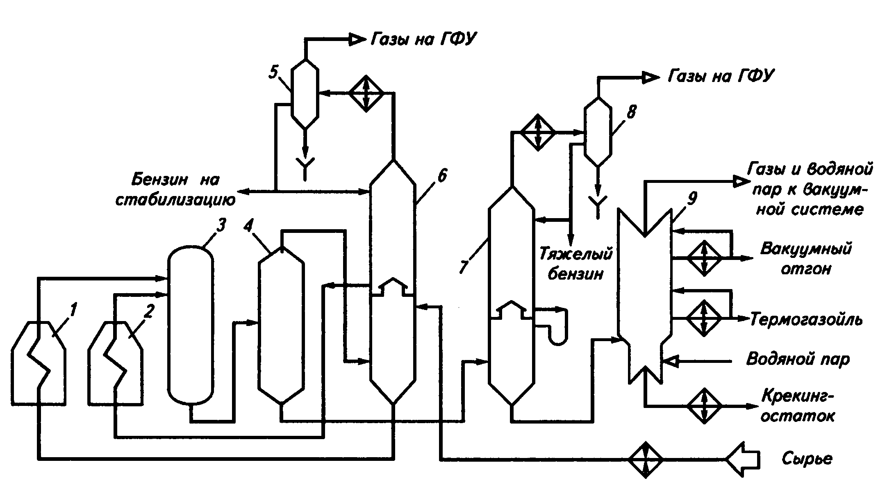
Принципиальная технологическая схема
Установки ТКДС мало чем отличаются от своих предшественников — установок двухпечного крекинга нефтяных остатков бензинового профиля.
10-15 мин
70-90 °С
180-220 °С
1,5-2,5 мин
170-200 °С
300-330 °С
0,9-1,3 МПа
490-500 °С
2,2-2,8 МПа
495-500 °С
2,0-2,6 МПа
450-460 °С
1,0-1,3 МПа
530-550 °С
2,3-2,9 МПа
305-345 °С
7-13 кПа
390-410 °С
400-415 °С
0,25-0,4 МПа
460-470 °С
430-440 °С
290-320 °С
5,0-6,0 МПа
390-410 °С
5,0-5,6 МПа
300-320 °С
Обозначения: 1, 2 – печи крекинга тяжелого и легкого сырья; 3 – выносная реакционная колонна; 4 – испаритель высокого давления; 5, 8 – сепараторы; 7 – испаритель низкого давления; 6 – комбинированная колонна высокого давления; 9 – вакуумная колонна.

Slide 7
Закоксовывание труб печи
Какие явления могут вызвать быстрое закоксовывание змеевика?
Облегчение фракционного состава сырья → Снижение растворяющей способности жидкой фазы по отношению к асфальтенам → Коксование труб;
Изменение группового состава сырья (рост содержания парафинов и нафтенов) → Снижение растворяющей способности жидкой фазы по отношению к асфальтенам → Коксование труб;
Снижение производительности печи по сырью (уменьшение расхода сырья в печь) → Увеличение продолжительности крекинга → Увеличение концентрации асфальтенов в жидкой фазе → Коксование труб.
Чтобы установка ТК работала нормально, глубина крекинга в печи тяжелого сырья должна быть ниже той, при которой достигается пороговая концентрация асфальтенов в жидкой фазе – тогда кокс практически не образуется, а стенки труб печи медленно покрываются ПУ, образующимся из жидкой фазы.
Максимально допустимый выход ПУ (% масс. на сырье):
Печь легкого сырья – 0,001 %;
Печь тяжелого сырья – 0,0005 %;

Slide 8

Материальный баланс установки ТКДС при получении
серийного и вакуумного термогазойлей следующий (в % маc.):
Фракция | Получение серийного термогазойля (есть только колонна-испаритель 7) | Получение вакуумного термогазойля (есть колонны 7 и 9)
Газ | 5,0 | 5,0
Головка стабилизации бензина | 1,3 | 1,3
Стабильный бензин | 20,1 | 20,1
Термогазойль | 24,2 (боковой отбор колонны 7) | 52,6
Дистиллятный крекинг-остаток | 48,3 (кубовый остаток колонны 7) | 19,9 (кубовый остаток колонны 9)
Потери | 1,1 | 1,1

Slide 9
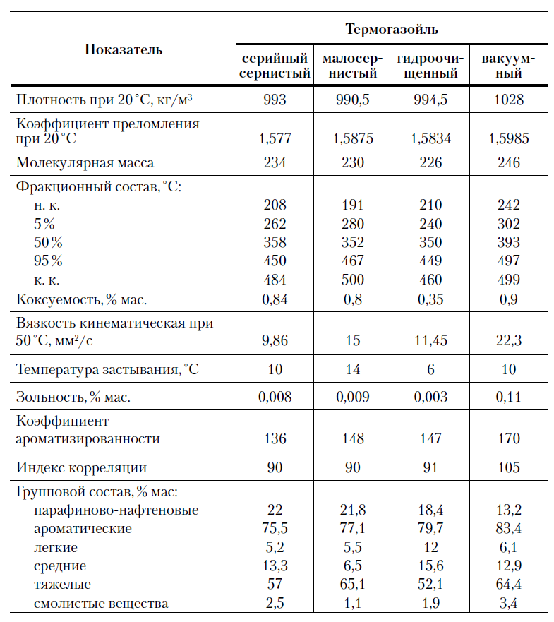
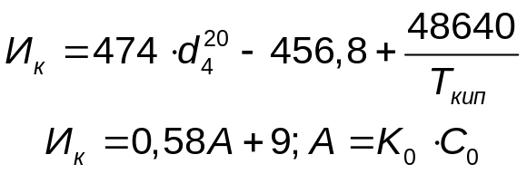
Показатели качества термогазойля
Содержание серы;
Коксуемость;
Фракционный состав;
Вязкость;
Температура застывания;
Индекс корреляции: связывает между собой свойства термогазойля и предполагаемое содержание ароматических колец и соотношение С/Н:
K₀ — число ароматических колец в гипотетической молекуле сырья; С₀ — содержание углерода в циклической структуре, %.

Slide 10
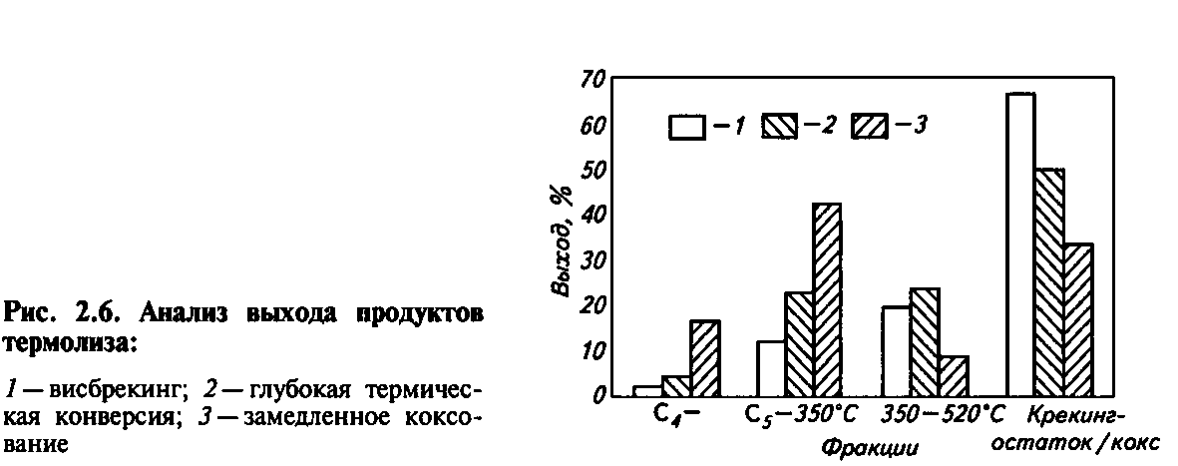
Типичные выходы продуктов термических процессов
 | Выход продуктов термолиза, % мас.
Продукты термолиза | Висбрекинг | Глубокий термокрекинг | УЗК
С₁-С₄ | 3 | 5 | 15
С₅-350 °С | 12 | 20 | 40
350-520 °С | 20 | 25 | 10
Крекинг-остаток / кокс | 65 | 50 | 35
Степень конверсии сырья, % | 35 | 50 | 70

Slide 11
Назначение процесса висбрекинга нефтяного сырья
Висбрекинг - процесс легкого крекинга с ограниченной глубиной термического разложения, проводимый при пониженных давлениях (1–5 МПа) и температуре 430-500 ºC с целевым назначением снижения вязкости компонента котельного топлива, например, с получением топочного мазута.
Обычно сырьем является гудрон, тяжелые нефти, мазуты, асфальты процессов деасфальтизации. В процессе висбрекинга ВМ УВ, имеющие высокие температуры кипения и вязкость подвергаются крекингу, в результате чего образуются углеводороды с меньшей молекулярной массой и меньшей вязкостью.

Slide 12
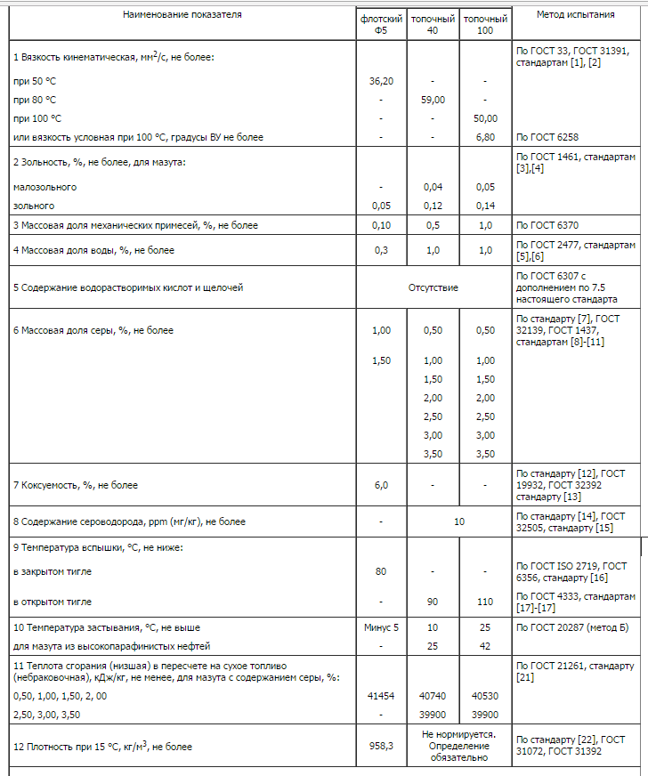
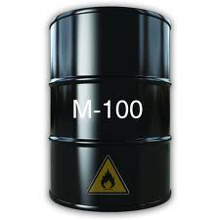
ГОСТ 10585-2013.
Топливо нефтяное. Мазут
Без висбрекинга:
Гудрон + Большой расход дистиллятного разбавителя
С висбрекингом:
Гудрон после висбрекинга + Малый (50-80 %) расход дистиллятного разбавителя
Наиболее распространенная
марка топочного мазута М-100

Slide 13
Материальный баланс при выпуске топочного мазута
 | Расходы компонентов, т/сут (в зависимости от процессов производства)
 | Без висбрекинга | Висбрекинг | Висбрекинг + специальный вакуумный испаритель
Гудрон | 4000 | - | -
Газойль висбрекинга | - | 460 | 460
Крекинг-остаток висбрекинга | - | 3200 | 2680
Газойль (дополнительный, $$$) | 1552 | 1164 | 1404
ИТОГО: | 5552 | 4824 | 4544
Тяжелый газойль (доп. продукт) | - | - | 520
При добавлении легких фракций (газойля) в гудрон снижается: вязкость (в 25-50 раз), плотность, коксуемость, содержание серы.

Slide 14
Характеристика сырья процесса висбрекинга
По мере увеличения продолжительности (т. е. углубления) крекинга вязкость крекинг-остатка вначале интенсивно снижается, достигает минимума и затем возрастает.
В исходном сырье (гудроне) основным носителем вязкости являются нативные асфальтены «рыхлой» структуры.
При малых глубинах превращения снижение вязкости обусловливается образованием в результате термодеструктивного распада боковых структур молекул сырья – образование компактных подвижных вторичных асфальтенов меньшей ММ.
Последующее возрастание вязкости крекинг-остатка объясняется образованием продуктов уплотнения — высоковязких карбенов и карбоидов, также являющихся носителями вязкости.
Интенсивному снижению вязкости крекинг-остатка способствует повышение температуры при соответствующем сокращении продолжительности висбрекинга.
Однако: температура и продолжительность крекинга не полностью взаимозаменяемы – энергия активации для реакций распада значительно выше, чем реакций уплотнения.

Slide 15
Технологическое оформление процесса висбрекинга
Основные варианты висбрекинга:
Печной висбрекинг - при высокой температуре 480-500 °С и коротком времени пребывания в змеевике печи 1,5-2 мин, получается более стабильный крекинг-остаток (меньше ДНП) с меньшим выходом газа и бензина, но с высоким выходом газойлевых фракций.
Висбрекинг с выносной реакционной камерой (сокинг-камерой, от англ. «soaking» - пропитываться, мокнуть) с восходящим и нисходящим потоком по способу подачи сырья, при 430-450 °С, 10-15 мин, более экономичен, т.к. более низкая тепловая нагрузка на печь.

Slide 16
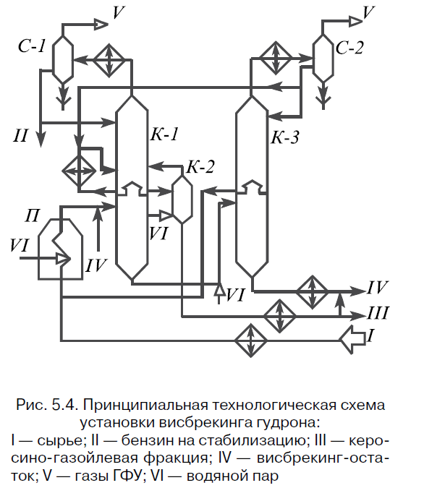
Принципиальная технологическая схема печного висбрекинга
Эксплуатируемые отечественные установки висбрекинга
несколько различаются между собой, поскольку были построены либо по типовому проекту, либо путем реконструкции установок AT или термического крекинга.
Вход в П: t = 300 °С; P = 4,2 МПа;
Выход из П: t = 500 °С; P = 2,8 МПа;
Подача сырья в К-1 (после закалки):
t = 430 °С;
Для предотвращения закоксовывания реакционных змеевиков печей в них предусматривают подачу
турбулизатора — водяного пара на участке, где температура потока достигает 430-450 °С.
Также применяются специальные заслонки.

Slide 17
Преимущества и недостатки различных технологий висбрекинга
Висбрекинг с использованием печного змеевика
+ меньшие капитальные затраты / меньшая металлоемкость; + простота реконструкции установок АТ, ТК; + более стабильный крекинг-остаток (ДНП ниже!); + больше выход газойля; +/- меньший выход газа и бензина;
Висбрекинг с использованием сокинг-камеры
+ большая продолжительность межремонтного пробега / больший коэффициент использования рабочего времени; + большая селективность по выходу газойля; + меньшее потребление топлива в печи; + более высокая управляемость процесса благодаря возможности регулирования ДВУХ переменных: давления в С-К и температуры в печи; +/- больший выход газа и бензина;

Slide 18
Материальный баланс (%)
Конверсия сырья – 14-30 %;
Отбор светлых нефтепродуктов из гудрона – 5-20 %, из мазута – 16-22 %;
Фракция | Висбрекинг | Висбрекинг + вакуумная перегонка
Газ | 3,7 | 3,0
Головка стабилизации | 2,5 | 2,5
Бензин | 12,0 | 8,5
Висбрекинг-остаток | 81,3 | -
Легкий вакуумный газойль | - | 6
Тяжелый вакуумный газойль | - | 50
Вакуумный висбрекинг-остаток | - | 29,5
Потери | 0,5 | 0,5

Slide 19
Современные проблемы и новшества в технологии висбрекинга
основной проблемой является утяжеление сырья, связанное с повышением глубины отбора дистиллятных фракций;
вовлечение в переработку остатков более тяжелых нефтей с высоким содержанием асфальто-смолистых веществ повышенной вязкости и коксуемости;
однократное вакуумное испарение продуктов висбрекинга обеспечивает максимальное извлечение дистиллятных фракций (получаемые газойли - сырье для каткрекинга и гидрокрекинга);
иногда целесообразно подвергнуть вакуумный дистиллят висбрекинга термокрекингу в отдельной печи (общая конверсия мазута в дистилляты 80-350 °С вырастает до 60%);
развитие технологий более глубокой конверсии сырья (при термической конверсии остатков возможно повышение выхода более ценных продуктов, чем котельное топливо)

